Slide 1
马太福音查经课（三）

Slide 2
回顾
查经和听道有区别吗？
圣经能读懂吗？
阅读工具 – 望远镜
观察练习– 时间、地点、人物
观察练习– 故事情节，人物内心
观察练习– 认识人物，识别主角和配角
阅读工具 – 地图

Slide 3
阅读工具三 ——历史背景
马太福音3:1 那时…..

Slide 4
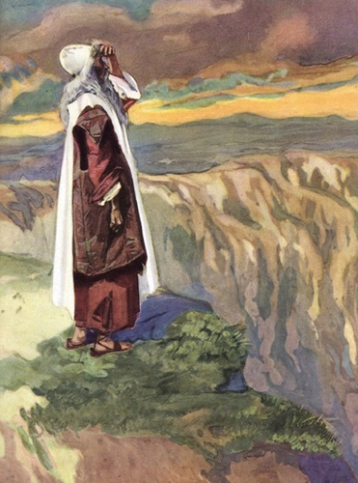
罗得离别亚伯兰以后，耶和华对亚伯兰说：
「从你所在的地方，你举目向东西南北观看；凡你所看见的一切地，我都要赐给你和你的后裔，直到永远。」(创13:14-15)
我也要使你的后裔如同地上的尘沙那样多，人若能数算地上的尘沙才能数算你的后裔。
你起来，纵横走遍这地，因为我必把这地赐给你。」(创13:16-17)

Slide 5
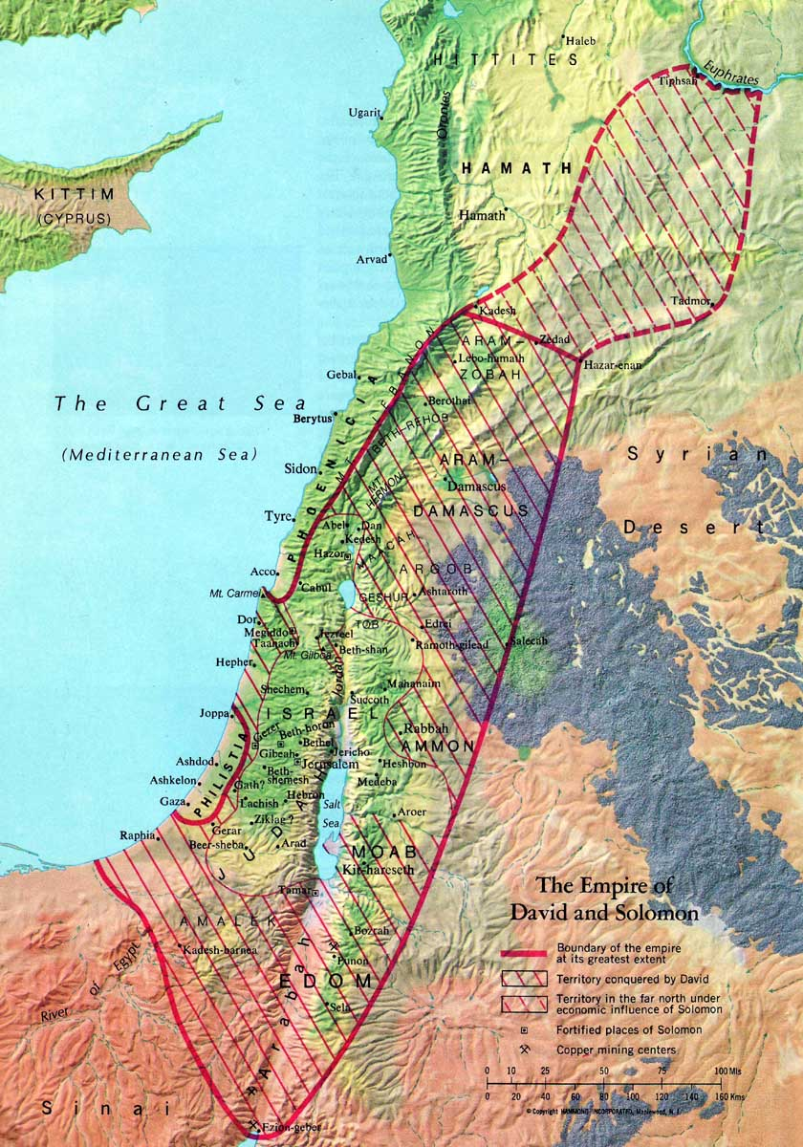
大卫、所罗门
时代之疆域
伯拉大河
哈马
以色列的
全盛时代
所罗门的经济
势力所及之处
亚兰-
琐巴
腓尼基
亚兰-
大马色
大卫征服之地
以色列
非利士
亚扪
摩押
埃及小河
以东

Slide 6
第一个 十四代
亚伯拉罕到大卫
对神的认识
对神国的认识
对神国的王的认识

Slide 7
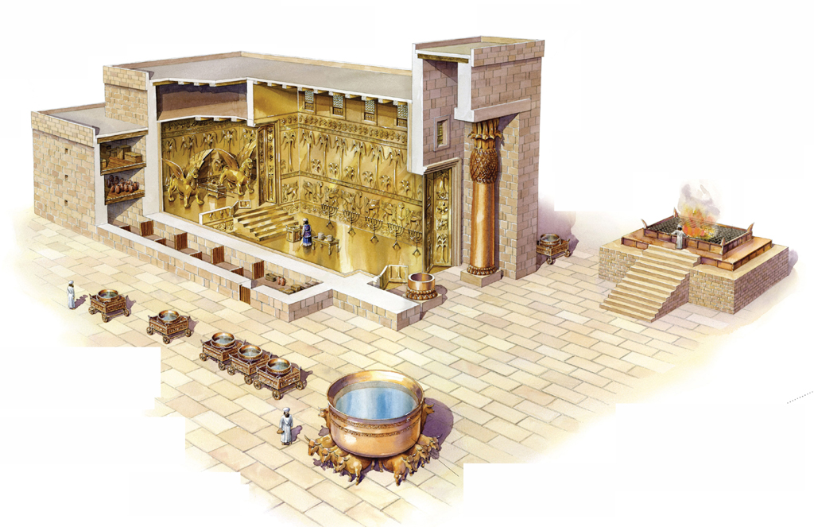
摩西的会幕：长30肘、宽10肘、高10肘（约 5 m）
所罗门圣殿：长60肘、宽20肘、高30肘（约15 m）
铜祭坛
至圣所
廊子
10肘
圣所
铜海

Slide 8
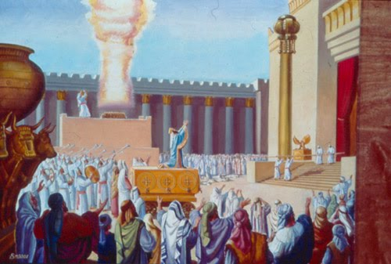
所罗门奉献圣殿
6

Slide 9
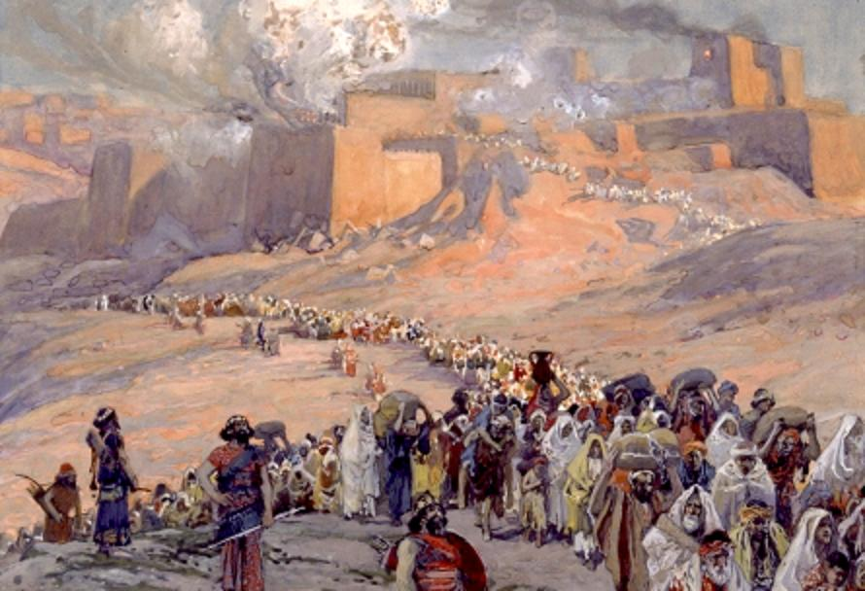
586BC第三批犹大人被掳，圣殿、圣城被毁，犹大亡国。

Slide 10


约西亚
(31年)
2
1
4
约雅敬
(11年)
约哈斯
(3月)
西底家
(11年)
3
约雅斤
(3月)
哥尼雅/耶哥尼雅
被掳到巴比伦
晚年获优待

Slide 11
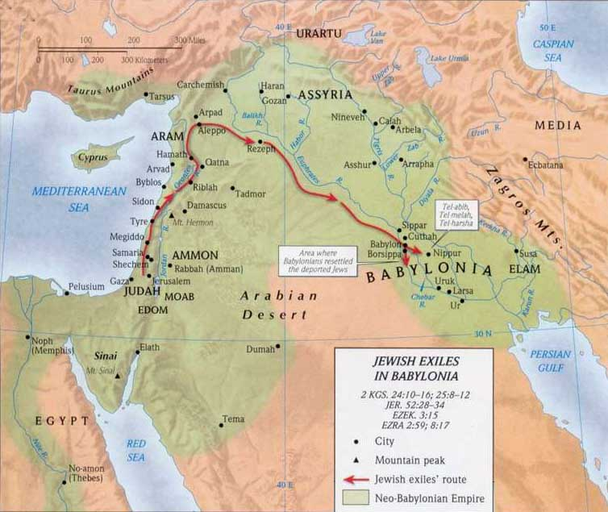
巴比伦
迦巴鲁河 诗篇137
犹大人被掳巴比伦

Slide 12
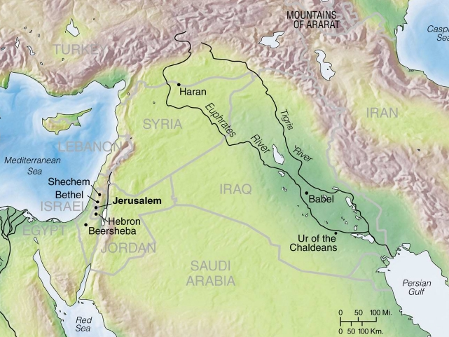

亚伯兰蒙召
哈兰
吾珥

Slide 13
第二个 十四代
从大卫到巴比伦
对神的认识
对神国的认识
对神国的王的认识

Slide 14

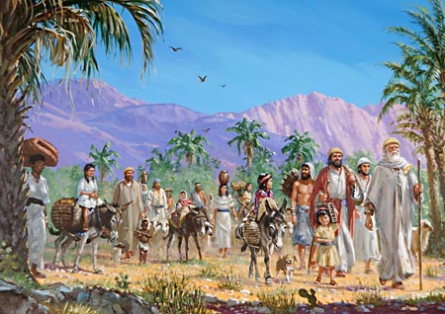
归回
600
500
400
300
200
100
0
巴比伦
波斯/玛代
所
罗
巴
伯
率
五
万
人
归
回

Slide 15
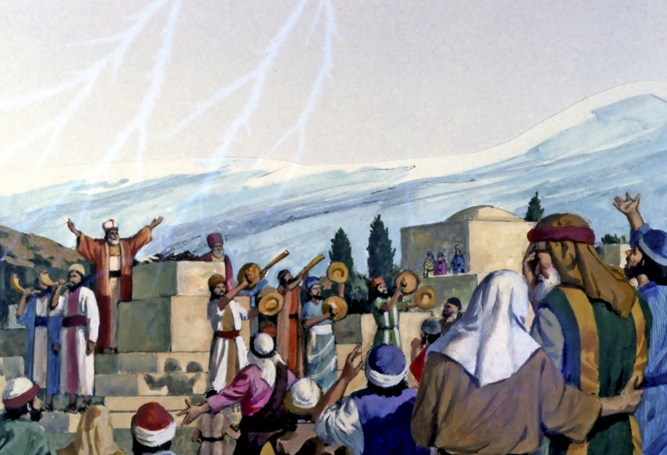
归回
600
500
400
300
200
100
0
巴比伦
波斯/玛代
所
罗
巴
伯
率
五
万
人
归
回
圣
殿
重
建
完
工

Slide 16
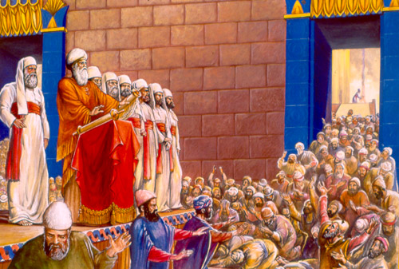
归回
600
500
400
300
200
100
0
巴比伦
波斯/玛代
所
罗
巴
伯
率
五
万
人
归
回
圣
殿
重
建
完
工
以
斯
帖
为
后
以
斯
拉
返
国

Slide 17
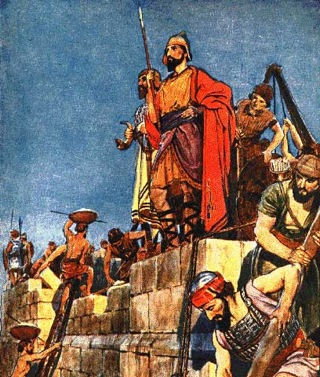
归回
600
500
400
300
200
100
0
巴比伦
波斯/玛代
所
罗
巴
伯
率
五
万
人
归
回
圣
殿
重
建
完
工
以
斯
帖
为
后
以
斯
拉
返
国
尼
希
米
重
建
耶
路
撒
冷
城
墙

Slide 18

两约之间
两约之间
希腊
600
500
400
300
200
100
0
巴比伦
波斯/玛代
所
罗
巴
伯
率
五
万
人
归
回
圣
殿
重
建
完
工
以
斯
帖
为
后
以
斯
拉
返
国
尼
希
米
重
建
耶
路
撒
冷
城
墙
玛
拉
基
书
亚历山大给近东带来文化上的统一，达一千年之久。他优待犹太人，让犹太人与希腊人享有相同的公民权利，造成日后犹太人对希腊文化衷心的支持和仰慕。
Notes:
亚历山大大帝（Alexander the Great，公元前356年7月20日—前323年6月10日），即亚历山大三世，马其顿帝国国王，亚历山大帝国皇帝，生于古马其顿王国首都佩拉，世界古代史上著名的军事家和政治家。是欧洲历史上最伟大的四大军事统帅之首（亚历山大大帝，汉尼拔，恺撒大帝，拿破仑）。曾师从古希腊著名学者亚里士多德，以其雄才大略，先后统一希腊全境，进而横扫中东地区，不费一兵一卒而占领埃及全境，荡平波斯帝国，大军开到印度河流域，世界四大文明古国占据其三^{[1]} 。征服全境约500万平方公里。

Slide 19
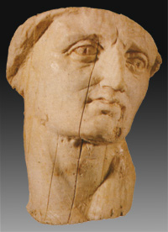
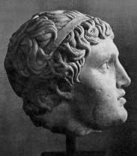
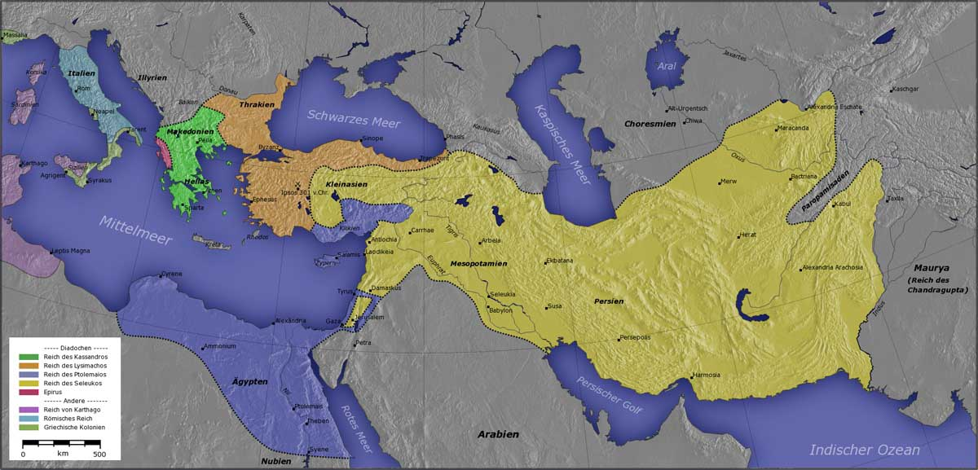
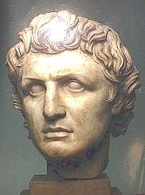
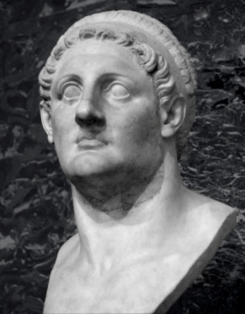
亚历山大死后约20年，帝国分成四部分：
马其顿
卡桑德
色雷斯/小亚细亚
吕西马加
叙利亚/巴比伦
西流古
(塞琉古 )
埃及
多利买
(托勒密 )

Slide 20
两约之间
两约之间
希腊
600
500
400
300
200
100
0
巴比伦
波斯/玛代
埃及
所
罗
巴
伯
率
五
万
人
归
回
圣
殿
重
建
完
工
以
斯
帖
为
后
以
斯
拉
返
国
尼
希
米
重
建
耶
路
撒
冷
城
墙
玛
拉
基
书
多利买头三个王对犹太人都很仁慈。犹太省的犹太人口渐多，且相当富有，商业发达。

Slide 21
两约之间
两约之间
希腊
叙利亚
600
500
400
300
200
100
0
巴比伦
波斯/玛代
埃及
所
罗
巴
伯
率
五
万
人
归
回
圣
殿
重
建
完
工
以
斯
帖
为
后
以
斯
拉
返
国
尼
希
米
重
建
耶
路
撒
冷
城
墙
玛
拉
基
书
七
十
士
译
本
这时期巴勒斯坦已分成五省：犹大、撒玛利亚、加利利、比利亚、特拉可尼。这时期也是本土犹太人在两约间最悲惨的时期。

Slide 22
两约之间
两约之间
希腊
叙利亚
600
500
400
300
200
100
0
巴比伦
波斯/玛代
埃及
马加比
所
罗
巴
伯
率
五
万
人
归
回
圣
殿
重
建
完
工
以
斯
帖
为
后
以
斯
拉
返
国
尼
希
米
重
建
耶
路
撒
冷
城
墙
玛
拉
基
书
七
十
士
译
本
马
他
提
亚
起
义
犹
大
独
立
辛苦赢得独立后，哈斯摩尼家族成为终身大祭司兼国家元首。法利赛人和撒都该人两派团体在此时期正式出现。

Slide 23
两约之间
两约之间
希腊
叙利亚
600
500
400
300
200
100
0
巴比伦
波斯/玛代
埃及
马加比
罗马
所
罗
巴
伯
率
五
万
人
归
回
圣
殿
重
建
完
工
以
斯
帖
为
后
以
斯
拉
返
国
尼
希
米
重
建
耶
路
撒
冷
城
墙
玛
拉
基
书
七
十
士
译
本
马
他
提
亚
起
义
犹
大
独
立
庞
培
攻
陷
耶
路
撒
冷
希
律
被
封
为
犹
大
王
基
督
降
生

Slide 24
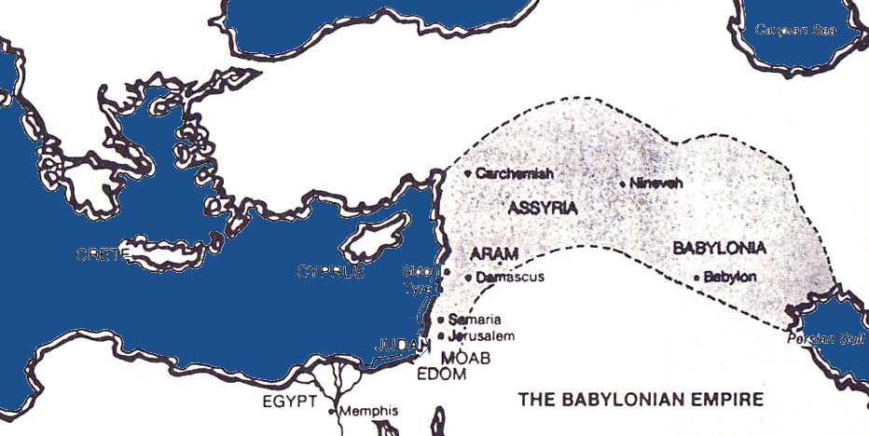
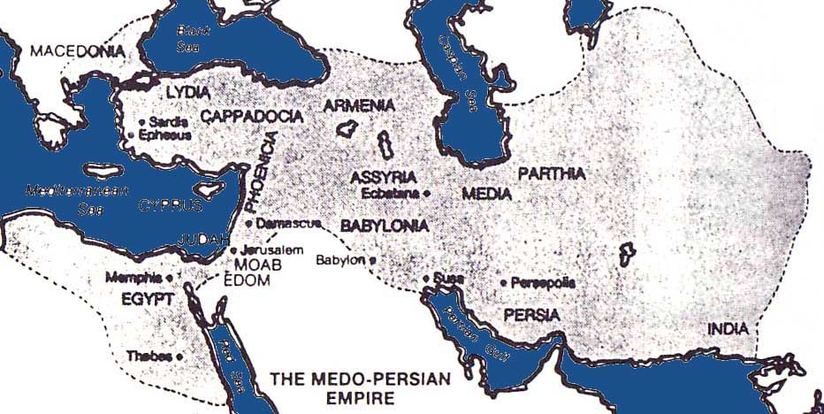
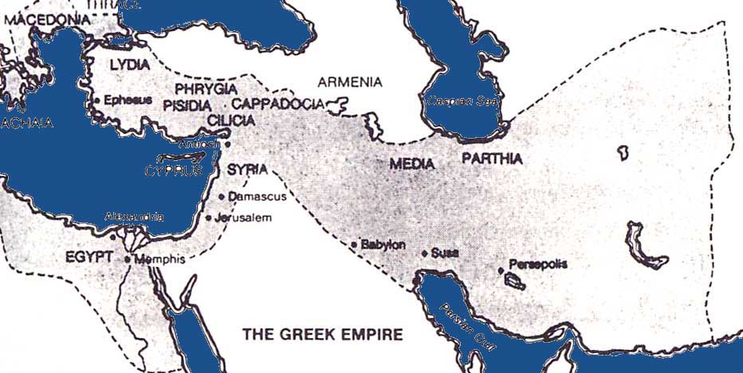
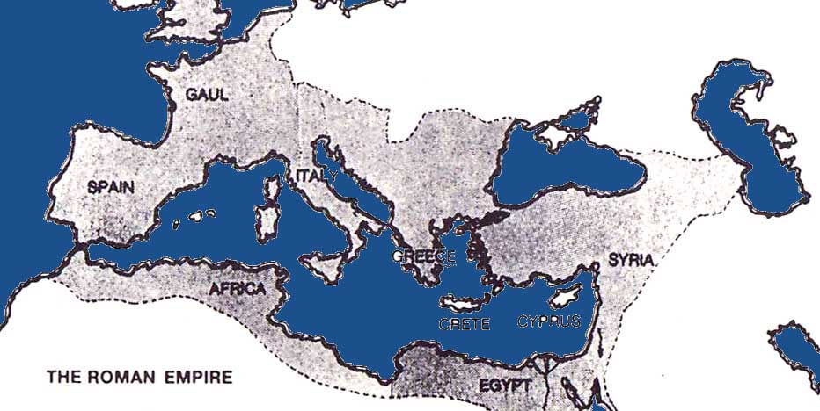
巴比伦帝国
波斯玛代帝国
希腊帝国
罗马帝国

Slide 25
第三个 十四代
从巴比伦到基督
对神的认识
对神国的认识
对神国的王的认识

Slide 26
圣地政治环境
两约之间
希腊
叙利亚
600
500
400
300
200
100
0
巴比伦
波斯/玛代
埃及
马加比
罗马
希腊化
所
罗
巴
伯
率
五
万
人
归
回
圣
殿
重
建
完
工
以
斯
拉
返
国
尼
希
米
重
建
耶
路
撒
冷
城
墙
玛
拉
基
书

Slide 27
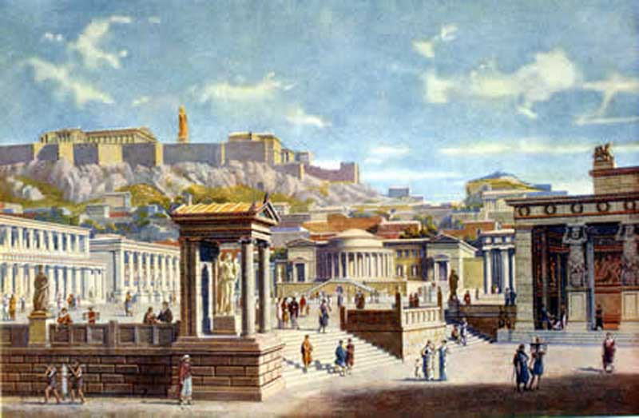
广场 agora (雅典)

Slide 28
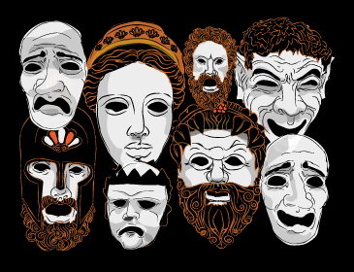
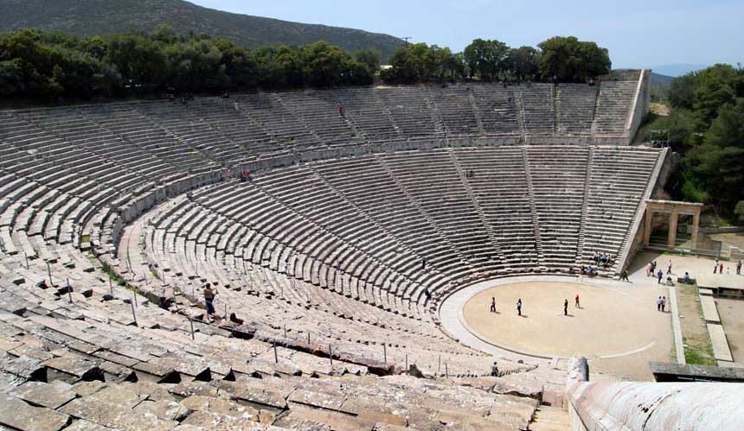
露天剧院 (希腊Epidaurus)

Slide 29
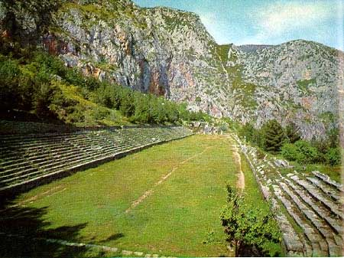
竞技场 (希腊Delphi)

Slide 30
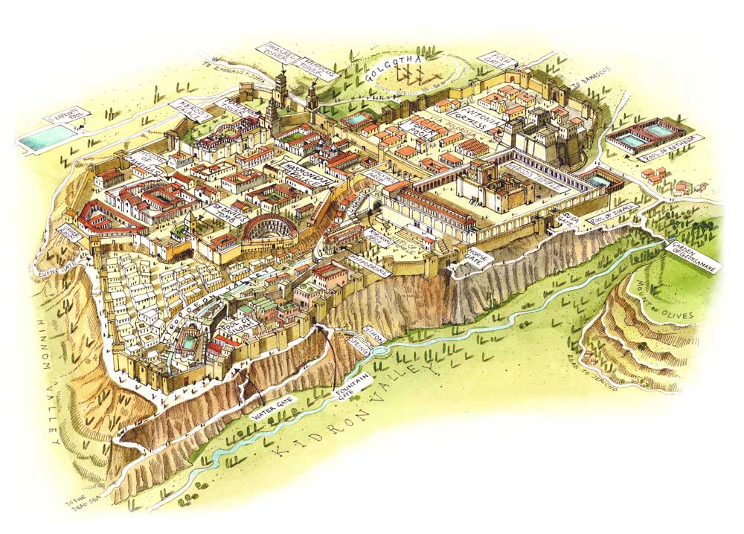
圣殿
竞技场
剧院
耶稣时代的耶路撒冷

Slide 31
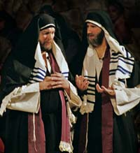
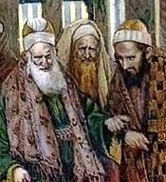
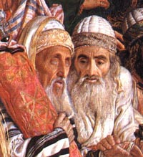
福音书里的人物
法利赛人
Pharisee
撒都该人
Sadducee
文士
Scribe
法利赛人：一教派，热心遵守犹太宗教规条，但多流于伪善。
撒都该人：另一教派，成员为祭司或贵族，热衷权位。
文士：又称「律法师」，为圣经专家，通常也是法利赛人。

Slide 32
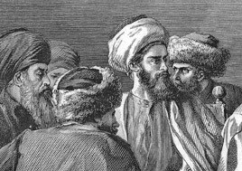
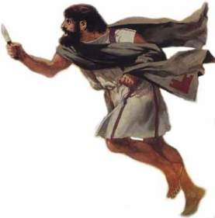
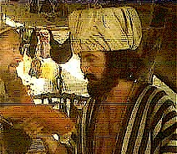
福音书里的人物
希律党人
Herodian
奋锐党人
Zealot
税吏
Tax Collector
希律党人：拥戴希律王的世俗政治团体。
奋锐党人：狂热的犹太爱国主义者，企图以武力推翻罗马统治。
税吏：帮罗马政府收税的人，常敲诈同胞，被犹太人所鄙视。
罪人：不守犹太宗教规条的人。

Slide 33
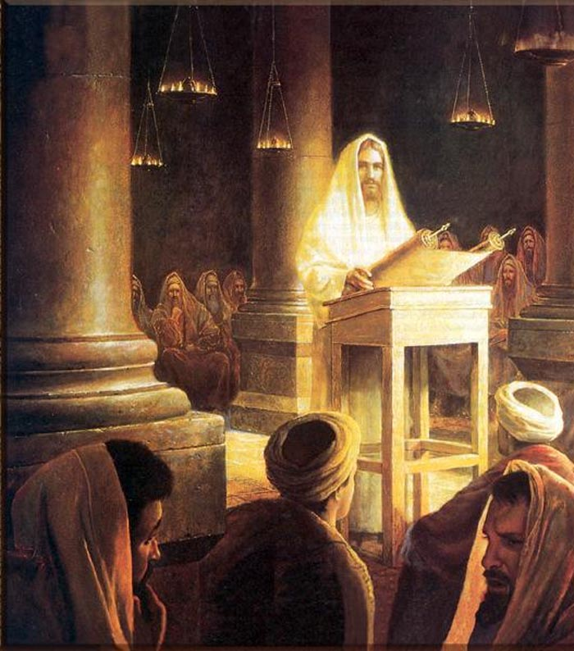
福音书里的事物
安息日(Sabbath)：一周的第七天，即星期六。
照旧约摩西律法规定，安息日不得做工，不得做私事。
后来文士和法利赛人将不能做的事详尽列出，使律法变得极繁琐。
耶稣屡次在安息日治病，犯了法利赛人的大忌，引来逼迫。
会堂(Synagogue )：犹太人聚会
读经、讲道、祷告的场所。
凡犹太人聚居的地方，都有犹太会堂。

Slide 34
对神的认识
对神国的认识
对神国的王的认识

Slide 35
对话
对话发生在什么情况下
对话的双方（多方）
讲了哪些内容？
讲话的用意

Slide 36
练习一 约翰在旷野
对话发生在什么情况下
对话的双方（多方）
用分段的方法，看看讲了哪些内容？
讲话的用意

Slide 37
练习二 耶稣在旷野
认识那试探人的用意1
认识那试探人的用意2
两处对话场景的比较

Slide 38
练习三 构建故事场景
将4章1-11节分段
体会每个场景之间的练习

Slide 39
三明治
识别重复或者相似的经文
利用这些经文构建出对称结构
发现中心

Slide 40
认识三明治结构
约翰开始传道
应验先知以赛亚的话
旷野 约瑟VS法利赛人
耶稣受洗
旷野 耶稣VS魔鬼撒旦
应验先知以赛亚的话
耶稣开始传道

Slide 41
回家作业
阅读8-9章
对话发生在什么情况下
对话的双方（多方）
讲了哪些内容？
讲话的用意

